Slide 1
计算机问题求解 – 论题3-15
- 线性规划
2017年2月20日
Notes:
1947年美国数学家G.B.Dantzing提出求解线性规划的单纯形法，为这门学科奠定了基础。
1947年美国数学家J.von诺伊曼提出对偶理论,开创了线性规划的许多新的研究领域，扩大了它的应用范围和解题能力。
1951年美国经济学家T.C.库普曼斯把线性规划应用到经济领域，为此与康托罗维奇一起获1975年诺贝尔经济学奖。

Slide 2
问题1：
你能否利用左边的式子和图解释：目标函数、约束条件、可行解、目标值、目标值的可行解、线性规划问题的解、线性规划？
Notes:
线性规划：一次方程或者不等式；

Slide 3
问题2：
如何理解下列语句：
Although we cannot easily graph linear programs with more than two variables, the same intuition holds. If we have three variables, then each constraint corresponds to a half-space in three-dimensional space. The intersection of these half-spaces
forms the feasible region.

Slide 4
问题3：
线性规划问题中的不等式能不能用严格的大于或小于？

Slide 5
一个“现实”问题：Product-Mix
每个厂有10条生产线，可以安排任何产品，但效率和成本可能不同。必要时也可以考虑在厂间运输成品，特定两个厂之间单位产品运输成本是固定的。每个厂存储能力有上限，单位成本相同。

Slide 6
问题4：
你能否估计一下这个问题“规模”有多大？

Slide 7
线性规划问题的标准形式

Slide 8
问题5：
为什么说这不是“标准形式”，

Slide 9
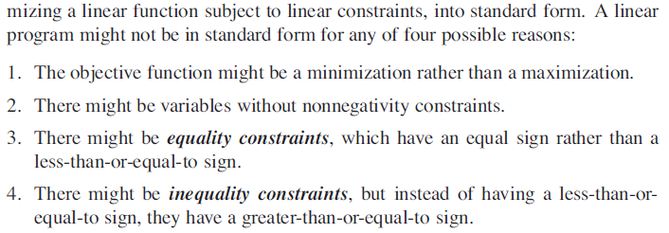

Slide 10
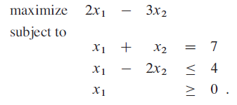
问题6：
如何将它转化为标准形式？这两个线性规划“一样”吗？

Slide 11
问题7：
我们说两个线性规划“等价” (equivalent) 是什么意思？

Slide 12
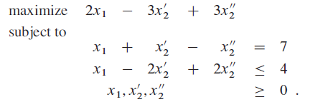
问题8：
这两个线性规划是如何等价的？
Notes:
L1中的解<x1,x21,x22>对应L中的解<x1,x21-x22>
L中的解<x1,x2>对应L1中的解<x1,0,x2>(x2<0)或者<x1,x2,0>(x2>0)

Slide 13
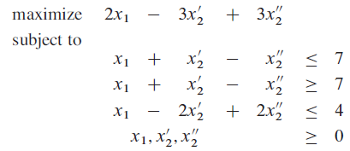
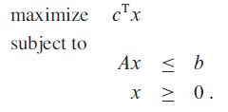
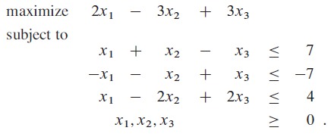

Slide 14
问题9：
怎么样就可以将不等式改写为等式形式？

Slide 15
线性规划：Slack Form

Slide 16
线性规划：Slack Form
0+
注意：这是“省略”形式。
省了什么？

Slide 17
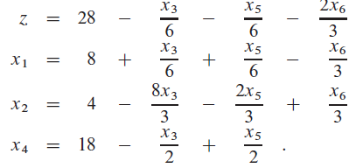
Simplex: 基本思想
问题10：这个线性规划的解是什么？
是否很容易得到这个解？

Slide 18
Simplex: 基本思想
通过逐次交换“基本变量”和“非基本变量”获得一系列的“基本解”，每个基本解一定是可行解，并构成非递减序列，不断“逼近”最优解。
问题11：
你能回答以下“基本”问题吗？
“基本解”是什么？
如何选择要“交换”的“非基本变量”？
如何确定被交换的“基本”变量？
为什么目标函数值会增加？
什么时候结束？

Slide 19
基本解：<0,0,0,30,24,36>, 目标值：0
问题11：松弛变量到底有什么含义？
让松弛变量tight起来！
Notes:
基本解：非基本变量均取值为0.

Slide 20
x6：tight到0，交换为非基本变量
x1：将x6”tight”到0后，和x6交换，成为基本变量（松弛变量）
经过一次pivoting
基本解：<9,0,0,21,6,0>, 目标值：27

Slide 21
如何选择哪个非基本变量去tight某个松弛变量？
目标函数中c_{j}为正数且最大的那个x_{j}！
如何选择哪个约束条件去tight那个松弛变量？
约束函数中取x_{j}上界最小的那条，对应的x_{i}！

Slide 22
经过两次pivoting
经过一次pivoting
三次pivoting后，无可替换了。
基本解：<8,4,0,18,0,0>, 目标值：28

Slide 23

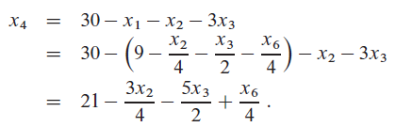



Slide 24
每一轮Pivot得到的“新”基本解
直接设置
相应的算法步骤

Slide 26
如果有“初始可行解”……
问题12:
Feasible就是每个变量有非负值, 为什么?
循环不变量:

Slide 27
问题13:
什么情况下Simplex算法不能终止?
“偶尔”一次pivot目标函数值不递增, 也不一定不终止。

Slide 28
问题14：
给定一个线性规划，为什么可以有很多不同的slack形式？又为什么只会有有限多种slack形式？这个问题与Simplex算法循环次数有什么关系？

Slide 29

线性规划的对偶
注意：此例m=n, “非典型”
大小互换；
行列互换。

Slide 30
一个很强的对偶线性规划系统间的目标值特性：

Slide 31
问题15：
对偶与线性规划的最优解有什么关系？

Slide 32
关键问题是：等值的“对偶解”存在吗？

Slide 33
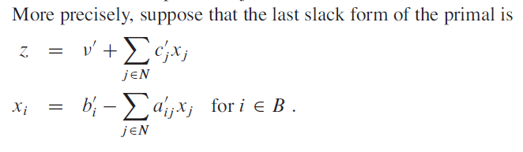
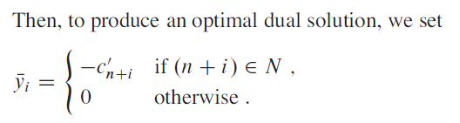
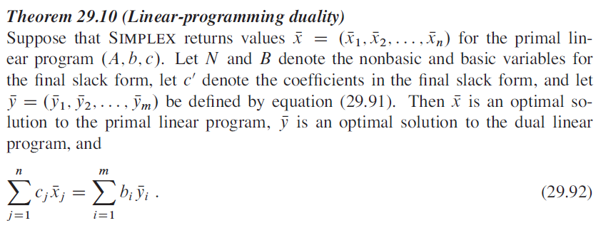

Slide 34
Notes:
1947年美国数学家G.B.Dantzing提出求解线性规划的单纯形法，为这门学科奠定了基础。

Slide 35
课外作业
TC Ex.29.1: 4, 5, 6, 7, 9
TC Ex.29.2: 2, 3, 6
TC Ex.29.3: 2, 3, 5
TC Ex.29.4: 2
TC Prob.29: 1

